Slide 1
第三章水溶液中的离子平衡
第一节 弱电解质的电离

Slide 2
知识回顾：
电解质：在水溶液中或熔化状态下能够导电的化合物。
非电解质：在水溶液和熔化状态下都不能导电的化合物。
1)单质
混合物
既不是电解质也不是非电解质
2)CO₂、NH₃等溶于水得到的水溶液能导电，但它们不是电解质，因为导电的物质不是其本身
3)难溶的盐(BaSO₄等)虽然水溶液不能导电但是在融化时能导电，也是电解质。

Slide 3
一、强、弱电解质
绝大部分的盐类
离子化合物
强电解质
强 碱
强 酸
HgCl₂、醋酸铅
弱 酸
共价化合物
弱电解质
弱 碱
水

Slide 4
[实验设计]
证明盐酸和醋酸的酸性强弱
体积相同，浓度相同的盐酸和醋酸与等量镁条反应，并测定两溶液的pH值
1mol/LHCl
1mol/LCH₃COOH
与镁条反应现象
剧烈
缓慢
溶液的pH值
0
5

Slide 5
电离
CH₃COOH CH₃COO ⁻ + H⁺
结合
思考与讨论：
1)开始时，V_{电离} 和 V_{结合}怎样变化？
2)当V_{电离} = V_{结合}时，可逆过程达到一种什么样的状态？

Slide 6
电离平衡
二、弱电解质的电离平衡
1.定义：
在一定条件（如温度、浓度）下，当电解质分子电离成离子的速率和离子重新结合成分子的速率相等时，电离过程就达到了平衡状态——

Slide 7
2.特点：
等 V_{电离}=V_{分子化}=0
动 电离平衡是一种动态平衡
定 条件不变，溶液中各分子、离子 的浓度
不变，溶液里既有离子又有分子
变 条件改变时，电离平衡发生移动。

Slide 8
思考与讨论：
NH₃·H₂O NH₄ ⁺ + OH ⁻
加入 物质 | 盐 酸 | NaOH溶 液 | NH₄Cl溶 液 | 加大量水
平衡移动方向
右
左
左
右

Slide 9
3.影响电离平衡的因素
（1）温度
电离过程是吸热过程，温度升高，平衡向电离方向移动
（2）浓度
弱电解质浓度越大，电离程度越小
（3）同离子效应
即在弱电解质溶液中加入同弱电解质具有相同离子的强电解质，使电离平衡向逆方向移动

Slide 10
（4）化学反应
在弱电解质溶液中加入能与弱电解质电离产生的某种离子反应的物质时，可以使电离平衡向电离方向移动

Slide 11

练：0.1mol/L的CH₃COOH溶液中
CH₃COOH CH₃COO⁻+H⁺
 | 电离程度 | n(H⁺) | C(H⁺)
加水
锌粒
加醋酸钠
加HCl
加NaOH
增大
增大
减小
增大
减小
减小
减小
减小
减小
减小
增大
增大
增大
减小
减小

Slide 12
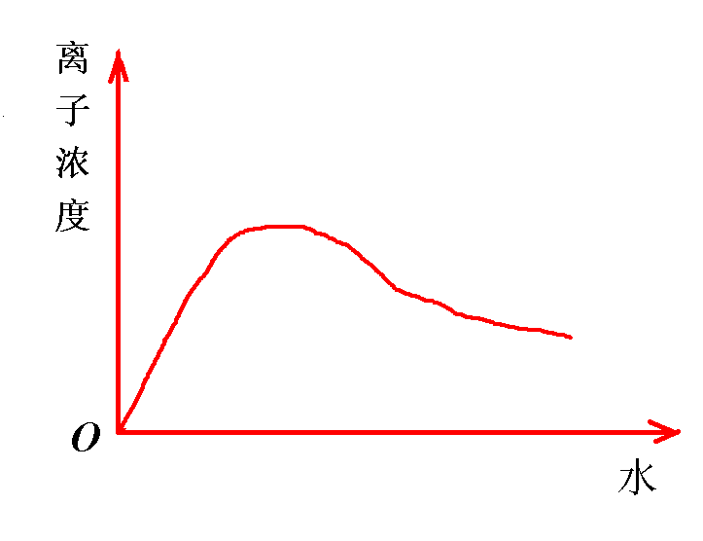
问题探讨
1、弱电解质加水稀释时，电离程度_____,离子浓度________? (填变大、变小、不变或不能确定）
变大
不能确定
画出用水稀释冰醋酸时离子浓度随加水量的变化曲线。

Slide 13
4、电离方程式书写:
强电解质的电离为不可逆过程，电离方程式一定要用“＝”,而弱电解质的电离为可逆过程，电离方程式则一定用“ ”；强电解质的电离一步书写，而弱电解质（多元弱酸）的电离一定分步写，以一级电离为主。多元弱碱则一步书写.
如： Cu(OH)₂ Cu²⁺ + 2OH⁻

Slide 14
1. 写出下列物质的电离方程式
（1） HClO
（2） KHSO₄
（3） CaCO₃
（4） Cu（OH）₂
(5) H₃PO₄
H⁺+ClO⁻
=K⁺+H⁺+SO₄²⁻
=Ca²⁺+CO₃²⁻
Cu²⁺+2OH⁻

Slide 15
写出H₃PO₄在水溶液中的电离方程式
H₃PO₄
H⁺ + H₂PO₄⁻ 一(1)
H⁺ + HPO₄²⁻ 一(2)
H₂PO₄⁻
HPO₄²⁻
H⁺ + PO₄³⁻ 一(3)

Slide 16
谢谢指导！

Slide 17
问题：怎样定量的比较弱电解质的相对强弱？电离程度相对大小怎么比较？
三、电离平衡常数（K）
（1）什么叫电离平衡常数？
（2）电离平衡常数的化学含义是什么？
（3）怎样用电离平衡常数比较弱电解质的相对强弱？
（4）影响电离平衡常数的因素是什么？

Slide 18
弱电解质电离程度相对大小的参数一
1、电离平衡常数（K）
对于一元弱酸 HA H⁺+A⁻，平衡时
c ( H⁺) .c( A⁻)
K_{a}=
c(HA)
对于一元弱碱 MOH M⁺+OH⁻，平衡时
c ( M⁺).c( OH⁻ )
K_{b}=
c(MOH)
2、意义：K值越大，电离程度越大，相应酸 (或碱)的酸(或碱)性越强。

Slide 19
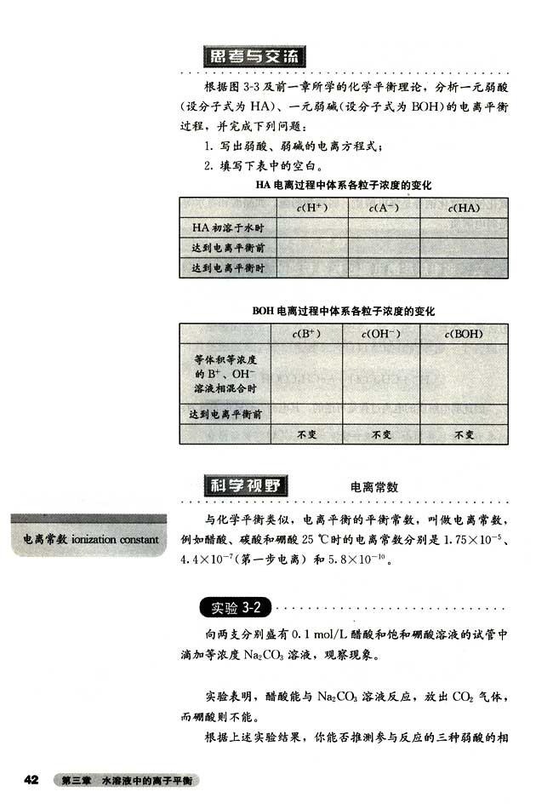
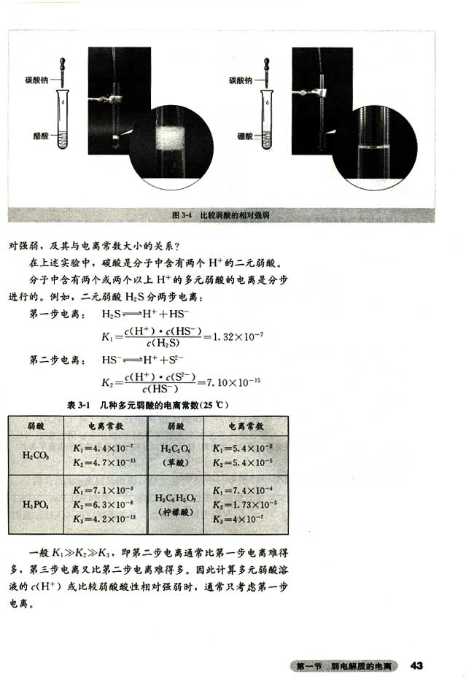
酸性：醋酸>碳酸>硼酸
电离常数：醋酸>碳酸>硼酸

Slide 20
3、影响电离常数大小的因素：
（1）电离常数大小是由物质的本性决定的，在同一温度下，不同弱电解质的电离常数不同。
（2）弱电解质的电离常数受温度变化的影响，但室温下一般变化不大。
（3）弱电解质的电离常数大小不其受浓度变化的影响

Slide 21
多元弱酸，分步电离，第一步电离大于第二步电离，第二步电离远大于第三步电离……，
如何用平衡移动原理来解释？

Slide 22
电离难的原因：
a、一级电离出H⁺后，剩下的酸根阴离子带负电荷，增加了对H⁺的吸引力，使第二个H⁺离子电离困难的多；
b、一级电离出的H⁺抑制了二级的电离
结论：
对于多元酸：
多元弱酸是分步电离的，K1》K2（一般要相差10⁵）
多元弱酸的酸性由第一步电离决定

Slide 23
4、电离常数的应用
比较它们的相对强弱
草酸>磷酸>柠檬酸>碳酸

Slide 24
【知识拓展】
弱电解质电离程度相对大小的另一种参数-------
电离度α
已电离的分子数
α =
弱电解质分子总数

Slide 25
练习：把0.05molNaOH固体分别加入100mL下列液体中，溶液的导电性变化不大的是
A.自来水
B.0.5mol/LNH₄Cl溶液
C.0.5mol/L 醋酸
D.0.5mol/L盐酸
BD

Slide 26
练习：一定量的盐酸跟过量的铁粉反应时，为减缓反应速率而不影响生成氢气的总量，可向盐酸中加入适量的 （ ）A.NaOH(固) B.H₂O
C.NH₄Cl(固) D.CH₃COONa (固)
BD

Slide 27
例1、下列说法是否正确？为什么？
1）强电解质溶液的导电能力一定强于弱电解质溶液的导电能力。
2）虽然氯气溶于水后，溶液可以导电，但氯气不是电解质，而是非电解质。
3）只要醋酸的电离平衡向电离方向移动，溶液的pH就肯定减小。
不正确。导电能力和溶液中离子浓度有关，而强弱电解质是指电离能力的
不正确。氯气是单质，不是非电解质。
不正确。如加水有利于醋酸电离，但pH增大。

Slide 28
例2：
0.1mol/L的盐酸、醋酸、硫酸各100ml，分别加入足量的铁。
开始反应时产生氢气的速率______________________，
最终收集到的氢气的物质的量____________________。
浓度都为1mol/L的盐酸、醋酸、硫酸各100ml，分别加入足量的铁。
开始反应时产生氢气的速率 _____________________，
最终收集到的氢气的物质的量 ____________________。
硫酸＞盐酸＞醋酸
硫酸＞盐酸=醋酸
三者相等
醋酸＞硫酸=盐酸

Slide 29
例3、体积和pH都相等的盐酸和醋酸溶液的
导电能力___________，升高相同温度后
导电能力______________________。
相同
醋酸大于盐酸

Slide 30
剧烈，说明1mol/LHCl中氢离子浓度大
较慢，说明其氢离子浓度较盐酸小。
结论：不同电解质在水中的电离程度不一定相同
强电解质：能完全电离为离子的化合物。包括大多数盐类、强酸、强碱
弱电解质：只有部分分子电离的化合物。包括弱酸(如HAc、H₂S)、弱碱(如NH₃·H₂O) 。

Slide 31
CaCO₃、Fe(OH)₃的溶解度都很小，CaCO₃属于强电解质，而Fe(OH)₃属于弱电解质；CH₃COOH、HCl的溶解度都很大，HCl属于强电解质，而CH₃COOH 属于弱电解质。电解质的强弱与其溶解性有何关系？怎样区分强弱电解质？
强弱电解质的区分依据不是看该物质溶解度的大小,也不是看其水溶液导电能力的强弱,而是看溶于水的部分是否完全电离.

Slide 32
练：下列物质能导电的是______,属于强电解质的是______,属于弱电解质的是________,属于非电解质的是_______。
a.铜丝 b.金刚石 c.石墨 d.NaCl e.盐酸
f.蔗糖 g.CO₂ h.Na₂O j.醋酸 l.碳酸氢铵 m.氢氧化铝 n.氯气 o. BaSO₄
a c e
d h l o
j m
f g

Slide 33
2.金属导电与电解质溶液导电有何不同？升温对二者的导电性有何影响？
自由电子的定向移动；
自由移动的离子定向移动
*升温：
金属导电性减弱；
电解质溶液导电性增强

Slide 34
强电解质与弱电解质的比较
 | 强电解质 | 弱电解质
相同点 | 都是电解质，在水溶液中都能电离。
电离程度
电离过程
表示方法
电解质在溶液中微粒形式
离子方程式中表示形式
物质种类
完全电离
部分电离
不可逆过程
可逆过程
等号
可逆符号
水合离子
分子、水合离子
离子符号或化学式
分子式
强酸、强碱、多数盐、
部分碱性氧化物
弱酸、弱碱、水

